Slide 1

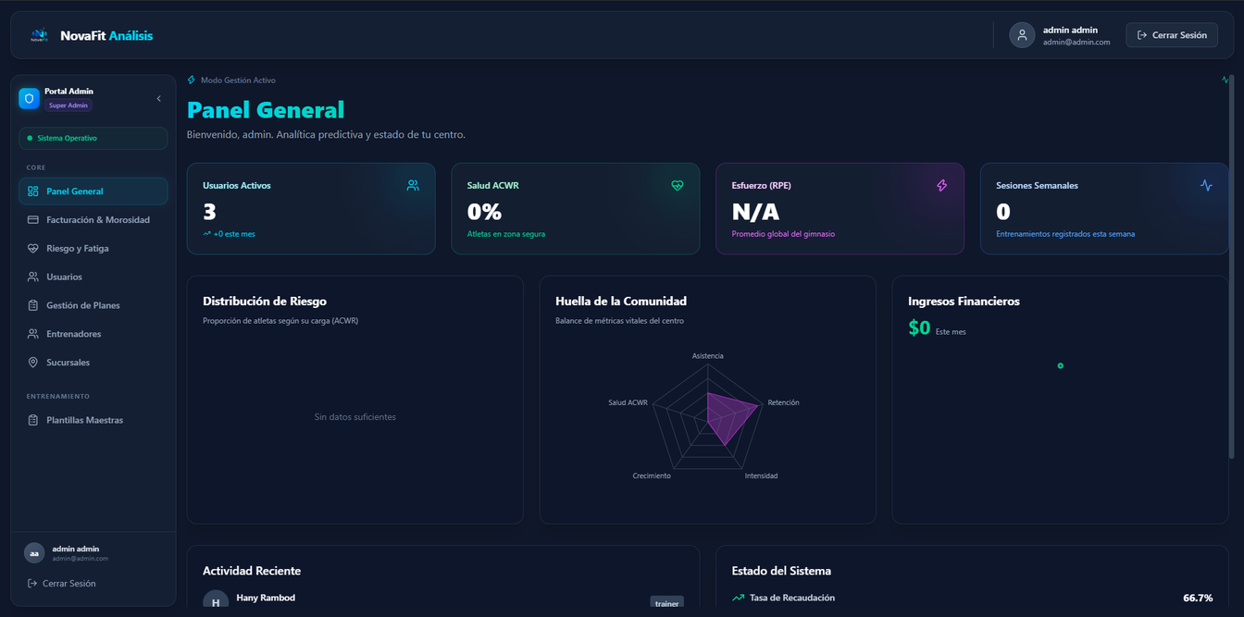
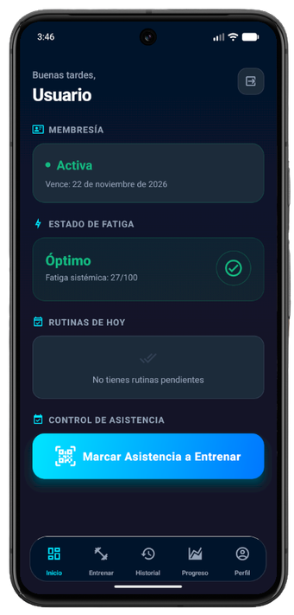
DUOC UC · CAPSTONE 2026
Gestión de gimnasios
y seguimiento de carga
Presentación Fase 2
Edición corregida · 29 de octubre de 2026
NovaFit Analytics Suite
01
Notes:
Fuente: Presentación original, página 1. Base: ignvcio404/NovaFit-Analytics, commit d86a6b6a0836335a0be06f9d2cd37d24383551bc.
Apertura, 30 segundos. Presentar el problema y anunciar el recorrido: solución, evidencia y viabilidad.

Slide 2
El problema operativo
01
Información dispersa
Un registro compartido por rol.
Rutinas, pagos e historial en soportes separados.
02
Cobranza manual
Facturación y conciliación trazables.
Comprobantes y vencimientos revisados a mano.
03
Carga sin seguimiento
Registro de entrenamiento y revisión de alertas.
Series y esfuerzo sin un historial consistente.
NovaFit Analytics Suite
02
Notes:
Fuente: DAS, §1; Procesos de Negocio, AS-IS. Base: ignvcio404/NovaFit-Analytics, commit d86a6b6a0836335a0be06f9d2cd37d24383551bc.
45 segundos. Relacionar cada problema con una operación del gimnasio. Las descripciones AS-IS son contexto del proyecto, no un estudio cuantitativo de tiempos.

Slide 3
Alcance de la solución
Gestión comercial y deportiva
Fuera de esta fase
Usuarios y membresías
Facturación y conciliación
Rutinas y registro móvil
Indicadores de carga
Torniquetes físicos
Wearables
Diagnóstico médico
La aceptación exige pruebas, paquete móvil y validación de usuarios.
NovaFit Analytics Suite
03
Notes:
Fuente: DAS corregido, §1; Alcance_y_Flujo_de_Caja, §1. Base: ignvcio404/NovaFit-Analytics, commit d86a6b6a0836335a0be06f9d2cd37d24383551bc.
45 segundos. Distinguir alcance funcional de aceptación. No prometer integraciones ni resultados clínicos fuera del proyecto.

Slide 4
Responsabilidades del equipo
Integrante | Responsabilidad principal
Felipe Romero Díaz | PM y liderazgo técnico
Vicente Gilbert Espinosa | Backend e integraciones
Yulian Silva | Modelo y administración de datos
Antonio Maturana | Frontend y aplicación móvil
Steven San Martín | Planificación y ejecución QA
NovaFit Analytics Suite
04
Notes:
Fuente: Matriz_RACI_corregida.xlsx. Base: ignvcio404/NovaFit-Analytics, commit d86a6b6a0836335a0be06f9d2cd37d24383551bc.
30 segundos. La RACI asigna tareas y aprobación, pero no acredita ejecución por sí sola.

Slide 5
Recorrido del atleta
Entrenador
asigna rutina
Atleta
registra series
Entrenador
revisa evolución
Plantilla y mesociclo
Peso, repeticiones y RPE
Historial y alertas de carga
NovaFit Analytics Suite
05
Notes:
Fuente: Procesos_Negocio_corregido, §3–4. Base: ignvcio404/NovaFit-Analytics, commit d86a6b6a0836335a0be06f9d2cd37d24383551bc.
45 segundos. Narrar un caso: el entrenador asigna, el atleta registra y el entrenador revisa. El flujo es una explicación funcional, no una prueba ejecutada.

Slide 6
Cobro y activación de membresía
Emitir
factura
Pagar en
pasarela
Validar
evento y pago
Conciliar
una sola vez
Activar
membresía
Control crítico pendiente
Rechazar firmas ausentes o inválidas y probar reintentos concurrentes.
La existencia del webhook no acredita por sí sola autenticidad ni idempotencia.
NovaFit Analytics Suite
06
Notes:
Fuente: Procesos_Negocio_corregido, §2; backend/app/integrations/mercadopago/webhook_router.py. Base: ignvcio404/NovaFit-Analytics, commit d86a6b6a0836335a0be06f9d2cd37d24383551bc.
60 segundos. Recorrer caso de pago válido y excepción. El código actual permite continuar en una rama sin firma completa. Debe corregirse y probarse antes de certificar seguridad.

Slide 7
ACWR: cálculo implementado
Volumen de 7 días
1,0
Volumen de 28 días ÷ semanas de historial
7.000 ÷ (28.000 ÷ 4)
El RPE participa por separado en el puntaje de fatiga. El indicador apoya al entrenador.
Carga = suma de peso × repeticiones, sin calentamiento. Ejemplo ilustrativo con 28 días.
NovaFit Analytics Suite
07
Notes:
Fuente: DAS corregido, §4; backend/app/analytics/fatigue_service.py. Base: ignvcio404/NovaFit-Analytics, commit d86a6b6a0836335a0be06f9d2cd37d24383551bc.
60 segundos. Ejemplo didáctico, no datos de un atleta. En 28 días: 28000 kg·repeticiones, promedio semanal 7000. Volumen de 7 días 7000, ratio 1. El RPE se usa separadamente en el puntaje compuesto. Menos de 7 días: inicialización; entre 7 y 28: ajustar semanas; denominador cero: ratio no disponible.

Slide 8
Doce casos de uso priorizados
Actor | Casos de uso
Todos los usuarios | 001 Autenticación
Administrador | 002 Sucursales y personal · 003 Planes · 005 Reportes
Entrenador | 006 Catálogo · 007 Plantillas · 008 Asignación
Atleta | 009 Rutina y evolución · 010 Series · 011 Pago
Automatizaciones | 004 Morosidad · 012 ACWR y alertas
NovaFit Analytics Suite
08
Notes:
Fuente: DAS corregido, §3. Base: ignvcio404/NovaFit-Analytics, commit d86a6b6a0836335a0be06f9d2cd37d24383551bc.
45 segundos. Mantener la numeración CU-001 a CU-012 del DAS. Los casos son alcance; la cobertura ejecutada se documenta por separado.

Slide 9
Un modelo físico de 33 tablas
32 + 1
Funcionales + control técnico
346 campos
51 claves foráneas
NovaFit Analytics Suite
09
Notes:
Fuente: schema.sql; Diccionario_Datos_corregido.docx. Base: ignvcio404/NovaFit-Analytics, commit d86a6b6a0836335a0be06f9d2cd37d24383551bc.
45 segundos. 32 tablas de negocio más alembic_version. El conteo describe el snapshot, no una comprobación de producción.

Slide 10
Relaciones del ciclo de cobro
users
id (UUID)
memberships
user_id
invoices
membership_id
transactions
invoice_id
Factura | Transacción
subtotal, tax, discount, total | gateway_reference
payment_link | Datos de pasarela en mercadopago_transactions
NovaFit Analytics Suite
10
Notes:
Fuente: schema.sql; Diccionario_Datos_corregido, users/memberships/invoices/transactions. Base: ignvcio404/NovaFit-Analytics, commit d86a6b6a0836335a0be06f9d2cd37d24383551bc.
45 segundos. Mostrar campos reales. Los roles se vinculan mediante user_roles, no users.role_id. Las acciones de borrado se verifican en el DDL efectivo.

Slide 11
Arquitectura y tecnologías
Capa | Implementación | Despliegue documentado
Presentación | Web: React 19.2.8 + Vite + Recharts Móvil: React Native 0.81.5 + Expo 54.0.37 | Vercel / Android
Servicios | Python 3.11 + FastAPI JWT, RBAC y módulos de negocio | Render
Persistencia | PostgreSQL + SQLAlchemy + Alembic | Supabase
Integraciones | Mercado Pago, Zoho Mail, Expo Push | QStash para tareas programadas
Versión efectiva de PostgreSQL y reproducibilidad de dependencias Python: por verificar.
NovaFit Analytics Suite
11
Notes:
Fuente: DAS corregido, §6–7; lockfiles y Dockerfile del ZIP. Base: ignvcio404/NovaFit-Analytics, commit d86a6b6a0836335a0be06f9d2cd37d24383551bc.
60 segundos. Única diapositiva del stack. API modular de tres capas y vistas 4+1. Las versiones provienen de archivos; PostgreSQL de producción y dependencias Python requieren comprobación.

Slide 12
Objetivos de calidad y validación
≤250 ms
<500 ms
>99,5%
API crítica
Cálculo ACWR
Disponibilidad mensual
Verificación pendiente
Seguridad por rol y sucursal, rendimiento, entrega de avisos y recuperación.
NovaFit Analytics Suite
12
Notes:
Fuente: DAS corregido, §2; Plan_Pruebas_y_Evidencias.xlsx. Base: ignvcio404/NovaFit-Analytics, commit d86a6b6a0836335a0be06f9d2cd37d24383551bc.
45 segundos. Son metas, no resultados. Definir carga, percentiles, muestras y entorno. ESC-01 plantea un objetivo más estricto que debe ensayarse con sus condiciones.

Slide 13
Hitos y fases académicas
Fase | Fechas documentadas | Estado de referencia
1. Planificación | Agosto a 06 septiembre 2026 | SC-01 a SC-04 registrados
2. Construcción | 07 septiembre a 11 octubre Cierre reportado: 12 octubre | Código y documentación disponibles
3. Validación e implantación | 15 noviembre: entrega 29 noviembre: QA/UAT 14 diciembre: cierre | Hitos del Acta por reconciliar con Gantt
Edición documental del 29-10-2026. Las correcciones no retrofechan aprobaciones.
NovaFit Analytics Suite
13
Notes:
Fuente: Acta Fase 1; minutas APT-04/05/06; cierre Fase 2. Base: ignvcio404/NovaFit-Analytics, commit d86a6b6a0836335a0be06f9d2cd37d24383551bc.
45 segundos. Fase 1 comenzó con planificación desde agosto. Fechas de Fase 3 son planificación del Acta, no hitos cumplidos. Cinco etapas de costos ERS no equivalen a cinco fases académicas.

Slide 14
Evidencia disponible y cierre pendiente
Disponible en el repositorio
Pendiente de respaldo
Código fuente y esquema
Documentación y matrices
Referencias de despliegue
Resultados QA y aceptación
APK con versión y checksum
Restauración y rendimiento
12 riesgos registrados. 4 cambios históricos con datos y 2 regularizaciones propuestas.
NovaFit Analytics Suite
14
Notes:
Fuente: Plan_Pruebas_y_Evidencias.xlsx; matrices corregidas. Base: ignvcio404/NovaFit-Analytics, commit d86a6b6a0836335a0be06f9d2cd37d24383551bc.
60 segundos. Evitar 16/16 y 100% mitigado. Explicar qué existe y qué debe adjuntarse para que la defensa sea verificable.

Slide 15
Costo de construcción y periodicidad
Concepto | Base | Construcción (4 meses)
Desarrollo | Costo por etapas ERS | $12.500.000
Hosting | $45.000 / mes | $180.000
Cuentas de desarrollador | $120.000 / año, condicional | $120.000
Total de referencia | CLP, antes de impuestos | $12.800.000
Hosting equivalente a 12 meses: $540.000. Cuatro meses de construcción: supuesto financiero.
NovaFit Analytics Suite
15
Notes:
Fuente: Acta de Constitución; Informe ERS; Flujo_de_Caja_NovaFit.xlsx. Base: ignvcio404/NovaFit-Analytics, commit d86a6b6a0836335a0be06f9d2cd37d24383551bc.
60 segundos. Cuatro meses son hipótesis de conciliación, no plazo aprobado. Hosting no es 15000 anual. Las cuentas dependen del canal de publicación. Cifras históricas del Acta, sujetas a cotización.

Slide 16
Un servicio mensual de soporte y mantenimiento
$250.000 / mes
Fuera del servicio
Propuesta ilustrativa desde M5
Nuevas funciones
Atención 24/7
Visitas presenciales
Incluye hasta 4 horas
Atención remota y correcciones
Revisión preventiva y hosting
La capacidad, tarifa y condiciones de atención requieren acuerdo comercial.
NovaFit Analytics Suite
16
Notes:
Fuente: Alcance_y_Flujo_de_Caja, §3; Excel Supuestos B8:B11. Base: ignvcio404/NovaFit-Analytics, commit d86a6b6a0836335a0be06f9d2cd37d24383551bc.
45 segundos. Tarifa ilustrativa por acordar, no cotización aceptada. Incluye hosting, sin duplicar cargo al cliente. Costos internos: 4h a 25000 y hosting45000.

Slide 17
Flujo de caja: entradas, operación y salidas
Entradas
$22.480.000
NovaFit
Desarrollo y operación
Salidas
$13.960.000
Contrato: $20.480.000
Soporte: $2.000.000
Modelo de 12 meses
Escenario ilustrativo
Equipo, hosting, cuentas
y ejecución del soporte
Flujo neto antes de impuestos y financiación: $8.520.000 CLP
NovaFit Analytics Suite
17
Notes:
Fuente: Flujo_de_Caja_NovaFit.xlsx, Flujo de caja N11/N18/N20. Base: ignvcio404/NovaFit-Analytics, commit d86a6b6a0836335a0be06f9d2cd37d24383551bc.
60 segundos. Perspectiva proveedor, horizonte12meses. No incluir membresías del gimnasio como ingreso. Antes de impuestos, comisiones del contrato, contingencia y financiación. La caja negra se complementa con el detalle mensual abierto en Excel.

Slide 18
El calendario exige financiar el segundo mes
$271.250
Financiación mínima
en M2
Cobros supuestos: 30% M1, 40% M3 y 30% M4. Sin caja inicial ni financiación incorporada.
NovaFit Analytics Suite
18
Notes:
Fuente: Flujo_de_Caja_NovaFit.xlsx, Flujo de caja B21:M21/B24. Base: ignvcio404/NovaFit-Analytics, commit d86a6b6a0836335a0be06f9d2cd37d24383551bc.
60 segundos. Caja inicial cero. Cobros30%M1,40%M3,30%M4. El déficit de271250 es financiación mínima sin colchón, bajo estos supuestos. No es pérdida contable. Cambiar fechas modifica necesidad de caja.

Slide 19
Beneficios esperados y cómo medirlos
Beneficio | Meta del Acta | Medición propuesta
Menos trabajo administrativo | −60% de tiempo | Minutos por operación antes/después
Cobranza más oportuna | 90% de pagos a tiempo | Pagos a tiempo / pagos exigibles
Mayor retención | −25% de abandono | Comparación de cohortes a 3 meses
Seguimiento de entrenamiento | Historial y revisión de alertas | Sesiones registradas y alertas revisadas
Metas por validar en piloto. Sin beneficios monetizados ni eficacia clínica acreditada.
NovaFit Analytics Suite
19
Notes:
Fuente: Acta de Constitución; Procesos_Negocio_corregido, §5. Base: ignvcio404/NovaFit-Analytics, commit d86a6b6a0836335a0be06f9d2cd37d24383551bc.
45 segundos. Metas históricas, no logros. La reducción de abandono es relativa. No presentar ahorro como ingreso del proveedor ni prevención clínica como resultado medido.

Slide 20
Demostración y próximos pasos
Demostración de 3 minutos
Antes de la entrega
Acceso y permisos
Cobro de prueba
Rutina y registro de series
Indicador de carga
Adjuntar resultados QA
Identificar APK y versión
Validar oferta y soporte
Cerrar aceptación UAT
Video de respaldo: youtu.be/9qp354pQA64
NovaFit Analytics Suite
20
Notes:
Fuente: URL del PDF original; Plan_Pruebas_y_Evidencias.xlsx. Base: ignvcio404/NovaFit-Analytics, commit d86a6b6a0836335a0be06f9d2cd37d24383551bc.
Cierre de45segundos más demo de3minutos. Usar cuenta y datos de prueba. Recorrido: acceso, factura sandbox, rutina, series, indicador. Si falta conectividad, reproducir video y aclarar su fecha. No exponer datos reales de atletas ni efectuar cobros reales durante la defensa.

